Slide 1

Webservices mit Spring Boot

Slide 2

Webservices mit Spring Boot
oder
„Wie eine Javascript App doch zu großen Fibonaccizahlen kommt“

Slide 3

Spring
Das Spring-Framework bietet umfassende Infrastrukturunterstützung für die Entwicklung von Java-Anwendungen. Ziel des Spring Frameworks ist es, die Entwicklung mit Java/Java EE zu vereinfachen.
Es bietet Dependency Injection und Out-of-the-Box-Module wie:
Spring JDBC
Spring MVC
Spring Security
Spring AOP
…

Slide 4


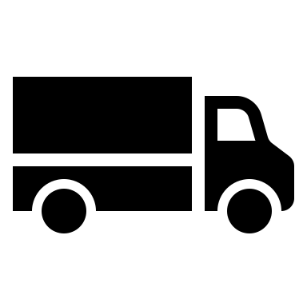
Beispiel für IoC / Dependency Injection
Disponent
Fahrer
Transportmittel
Auftrag: transportiere
Benutzt LKW

Slide 5
IoC (Ausgangssituation)
class Disponent() {
void auftragDurchfuehren(Fracht fracht) {
Fahrer fahrer = new Fahrer(); fahrer.transportieren(fracht);
}
class Fahrer() {
Lkw fahrzeug = new Lkw();
void transportieren(Ziel ziel, Fracht fracht) {
fahrzeug.beladen(fracht); fahrzeug.fahren(ziel);
}
class Lkw {
void beladen(Fracht fracht) { … }
void fahren(Ziel ziel) { … }

Slide 6

Beispiel für IoC / Dependency Injection
Disponent
Fahrer
Transportmittel
Auftrag: transportiere
Benutzt LKW
?

Slide 7
IoC (Ausgangssituation)
class Disponent() {
Ziel ziel, Fracht fracht;
void auftragDurchfuehren() {
Fahrer fahrer = new Fahrer(); fahrer.transportieren((ziel, fracht);
}
class Fahrer() {
Lkw fahrzeug = new Lkw();
void transportieren(Ziel ziel, Fracht fracht) {
fahrzeug.beladen(fracht); fahrzeug.fahren(ziel);
}
class Lkw {
void beladen(Fracht fracht) { … }
void fahren(Ziel ziel) { … }
≠
class Fahrer() {
Pkw fahrzeug = new Pkw();
void transportieren(Ziel ziel, Fracht fracht) {
fahrzeug.beladen(fracht); fahrzeug.fahren(ziel);
}
class Pkw {
void beladen(Fracht fracht) { … }
void fahren(Ziel ziel) { … }

Slide 8
IoC (Interfaces)
class Fahrer() {
Fahrzeug fahrzeug = new Lkw();
void transportien(Ziel ziel, Fracht fracht) {
fahrzeug.beladen(fracht); fahrzeug.fahren(ziel);
}
interface Fahrzeug {
void beladen(Fracht fracht); void fahren(Ziel ziel);
}
class Lkw implements Fahrzeug {
void belade(Fracht fracht) { … }
void fahre(Ziel ziel) { … }
class Fahrer() {
Fahrzeug fahrzeug = new Pkw();
void transfortie(Ziel ziel, Fracht fracht) {
fahrzeug.belade(fracht); fahrzeug.fahre(ziel);
}
class Pkw implements Fahrzeug {
void belade(Fracht fracht) { … }
void fahre(Ziel ziel) { … }

Slide 9
IoC (Lösung)
class Fahrer() {
Fahrzeug fahrzeug = new Lkw();
void transportien(Ziel ziel, Fracht fracht) {
fahrzeug.beladen(fracht); fahrzeug.fahren(ziel);
}
class Disponent() {
Ziel ziel, Fracht fracht;
void auftragDurchfuehren() {
Fahrer fahrer = new Fahrer(); fahrer.transportieren(ziel, fracht);
}
class Fahrer() {
@Autowired Fahrzeug fahrzeug;
void transportieren(Ziel ziel, Fracht fracht) {
fahrzeug.beladen(fracht); fahrzeug.fahren(ziel);
}
interface Fahrzeug {
void beladen(Fracht fracht); void fahren(Ziel ziel);
}
Optional:
XML Config
Java Config
explizite Setter (setFahrzeug)
@Service class Lkw implements Fahrzeug {
void belade(Fracht fracht) { … }
void fahre(Ziel ziel) { … }
@Service class Pkw implements Fahrzeug {
void belade(Fracht fracht) { … }
void fahre(Ziel ziel) { … }

Slide 10
Spring Boot
Spring Boot bietet eine gute Plattform für Java-Entwickler zur Entwicklung einer eigenständigen und produktionstauglichen Spring-Anwendung, die Sie einfach ausführen können.
Mit Spring Boot sind diese Anwendungen eigenständig lauffähig per Konvention oder Konfiguration und dies ohne XML-Konfiguration.
Spring Boot besteht aus dem Spring Framework, dem Embedded HTTP Server wie z.B. Tomcat und vielen vordefinierten Konfigurationen.
Durch den Standalone Running Ansatz werden Spring Boot Anwendungen gerne für REST Services via Docker Runtime eingesetzt und betrieben.

Slide 11
Aufbau
Webclient (z.B. React App)
Webbrowser
Services
http(s)
Http Server (z.B. Apache HTTP, Microsoft IIS, Nginx)
http(s)
ajp
Servlet Container (Apache Tomcat, Jetty, …)
*.jar
Webanwendung
(Servlets)
Insign
Fibonacci
*.war
jdbc
file
smtp
DB
Dateisystem
Mailserver
…

Slide 12
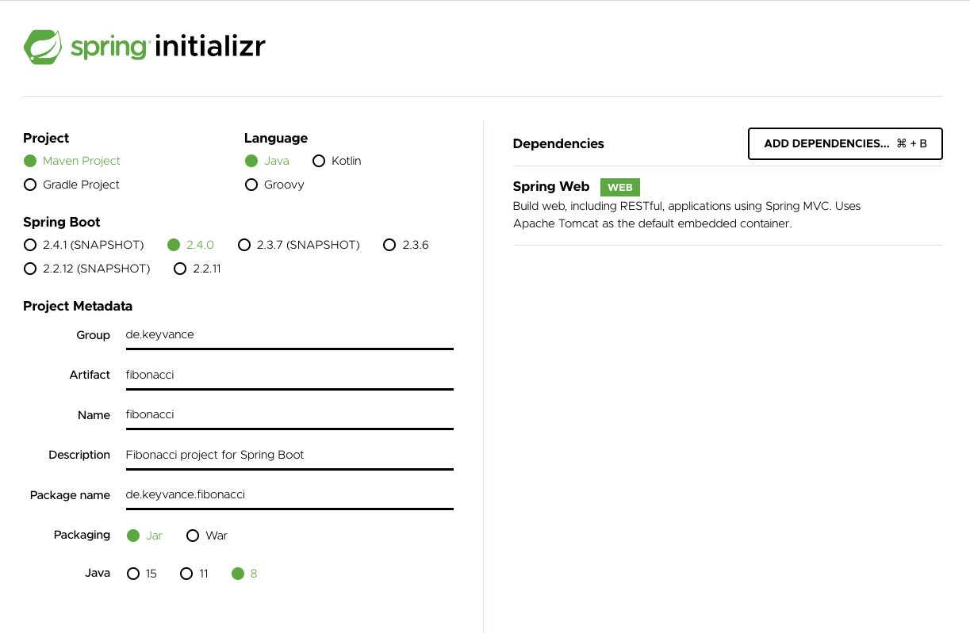
Bootstrap your application Spring Initializr

Slide 13
Projektstruktur (Spring Boot Initial)
mvnw mvnw.cmd pom.xml src +-- main +-- java +-- de +-- keyvance +-- fibonacci FibonacciApplication.java

Slide 14
Ablauf
Request (GET)
http://localhost:8080/fibonacci/100
Response
{
fibonaccis: [0, 1, 1, 2, 3, …],
status: 0,
message: ""
}
Request (POST)
http://localhost:8080/fibonacci
{
suchNummer: 25,
anzahlFibonaccis": 10
}
Response
{
fibonaccis: [21],
status: 0,
message: ""
}

Slide 15
Projektstruktur (final)
mvnw mvnw.cmd pom.xml src +-- main +-- java +-- de +-- keyvance +-- fibonacci | FibonacciApplication.java +-- model | FibonacciResponse.java +-- presentation | FibonacciController.java +-- service | FibonacciService.java +-- impl FibonacciServiceImpl.java

